Slide 1
Ergebnisse der syndromischen und virologischen ARE-Surveillance
GrippeWeb,
Arbeitsgemeinschaft Influenza / SEED^{ARE},
ICOSARI
KiTa- und Schulausbrüche (Meldedaten)
Daten NRZ Influenzaviren
Datenstand 18.1.2022

Slide 2
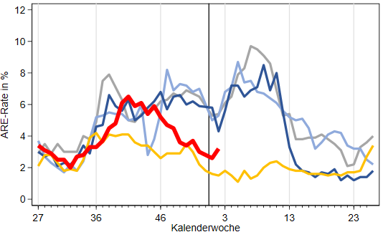
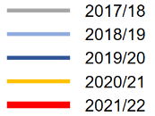
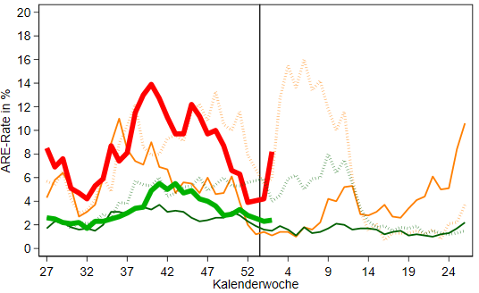
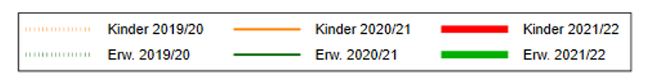
GrippeWeb bis zur 2. KW 2022
Der Wert (gesamt) lag in der
2. KW 2022 bei 3.200 ARE pro 100.000 Einwohner.
Entspricht einer Gesamtzahl von ca. 2,7 Millionen ARE in D, unab-hängig von einem Arztbesuch
(1. KW: ca. 2,2 Millionen).
Im Vergleich zur 1. KW 2022:
Bei den Kindern: deutlicher Anstieg der ARE-Rate
Bei den Erwachsenen: stabile ARE-Rate
Notes:
ARE-Rate von KW 1 zur KW 2 gestiegen 3,2 % (Vorwoche: 2,6 %)
In KW 2: Bei Erwachsenen Niveau des Vorjahres, bei Kindern deutlich über Vorjahresniveau; bei Erwachsenen deutlich unter den Werten vor der Pandemie, bei Kindern z.T. ähnliche Werte in den Vorjahren vor der Pandemie

Slide 3
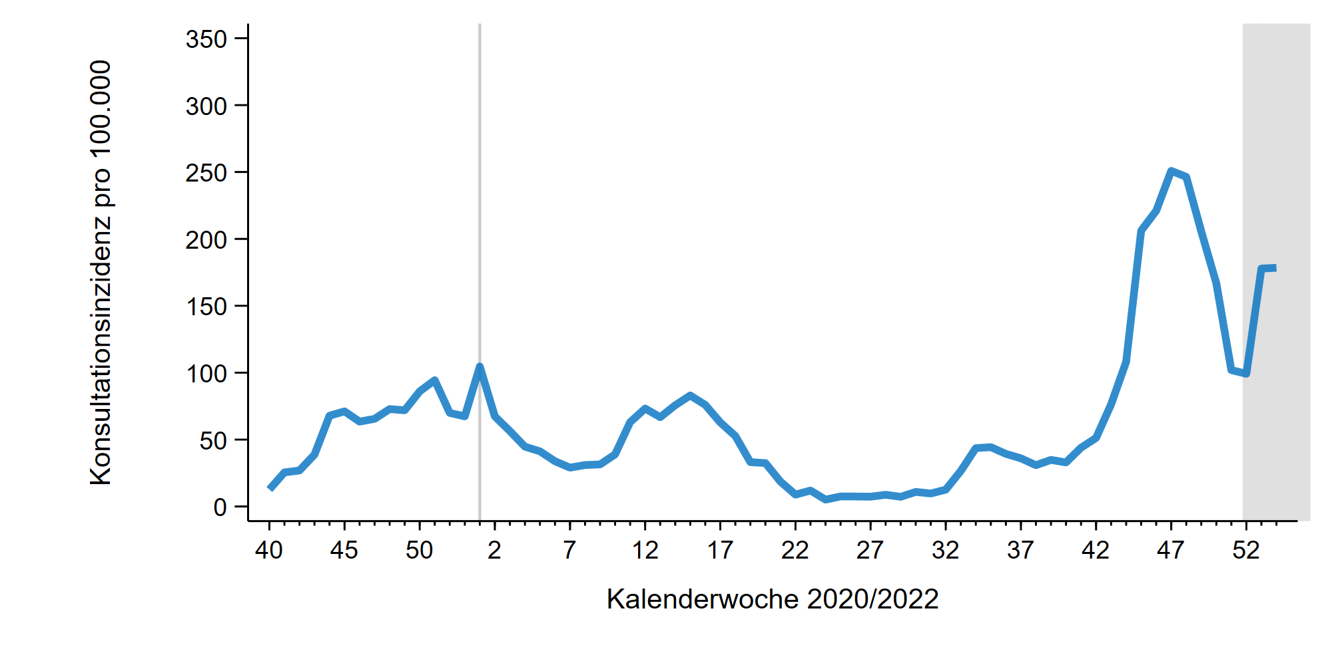
Arbeitsgemeinschaft Influenza
ARE-Konsultationen / 100.000 Einwohner bis zur 2. KW 2022
2. KW 2022: höher als letztes Jahr, aber niedriger als die Jahre vor der Pandemie
Rund 1.000 Arzt­konsul­ta­tionen wegen ARE pro 100.000 EW (=ca. 830.000 Arzt­besuche wegen ARE in D)
SEED^{ARE}:
ARE mit COVID-19 Konsultationen bis zur 2. KW 2022
Rund 178 Arzt­besuche ARE mit COVID-Diagnose /100.000 EW (=Gesamtzahl von rund 148.400
ARE-COVID-Arzt­besuchen in D)
Notes:
KonsInz insgesamt leicht gesunken: in KW 2: 1008 (Vorwoche: 1094)
KonsInz (gesamt) liegt höher als letztes Jahr, aber niedriger als die anderen Vorjahre.
Werte in vier der fünf Altersgruppen gesunken, Ausnahme: 5- bis 14-Jährige.
Regionale (BL) Unterschiede

Slide 4
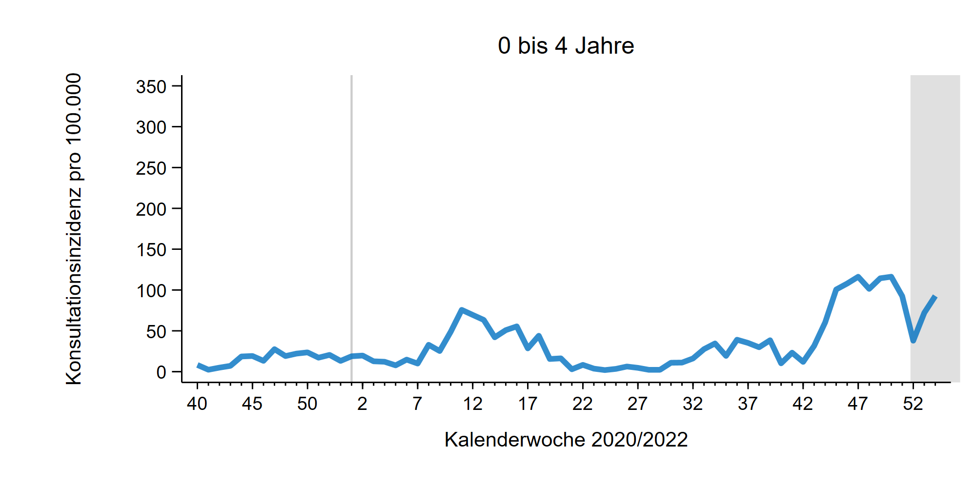
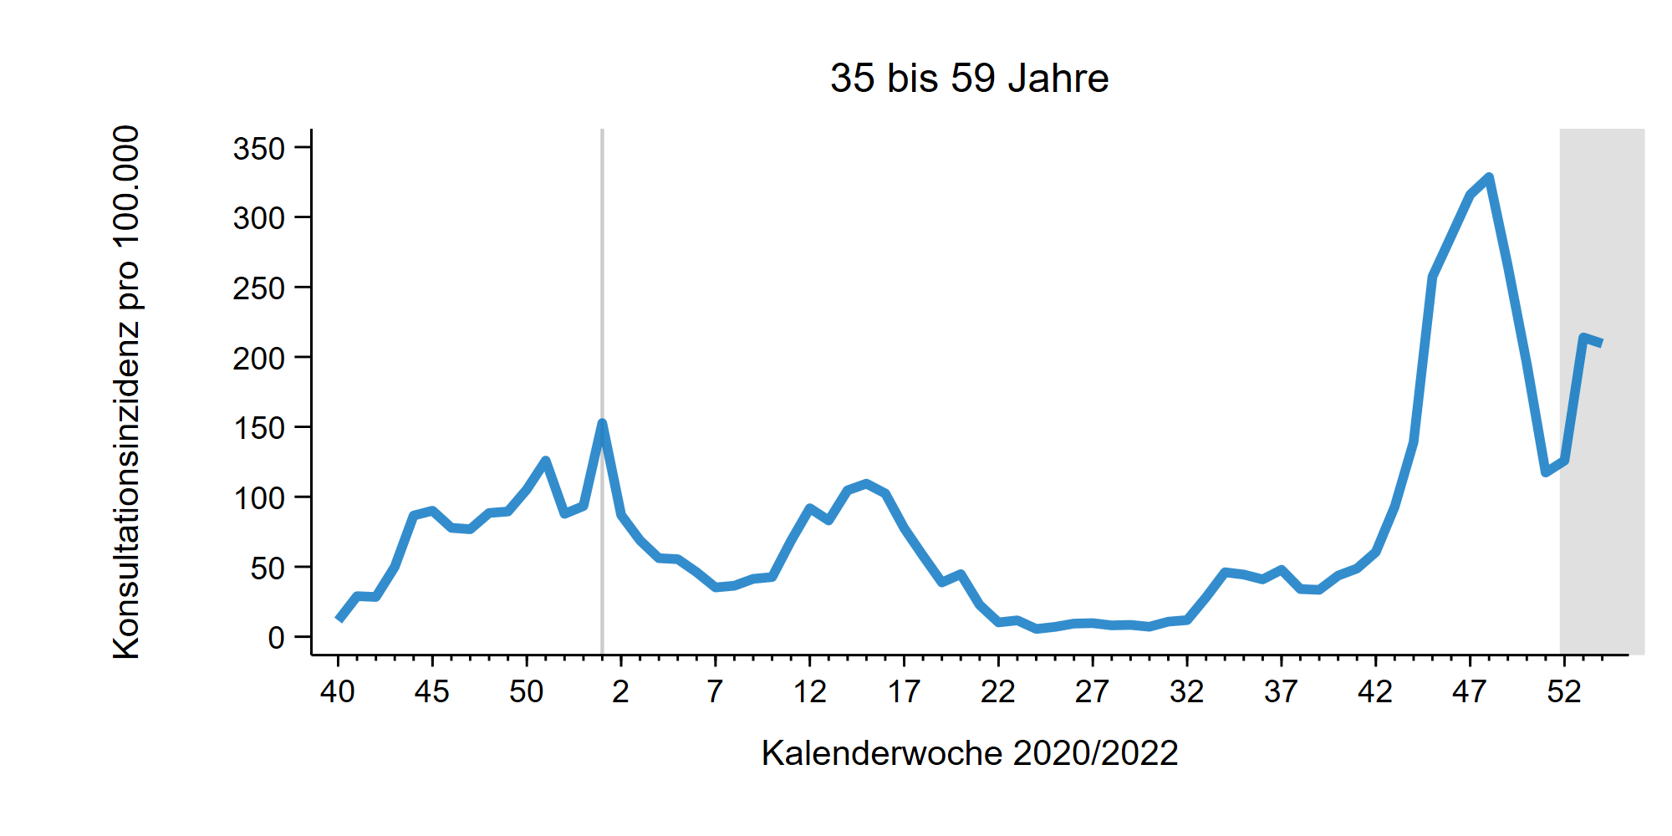
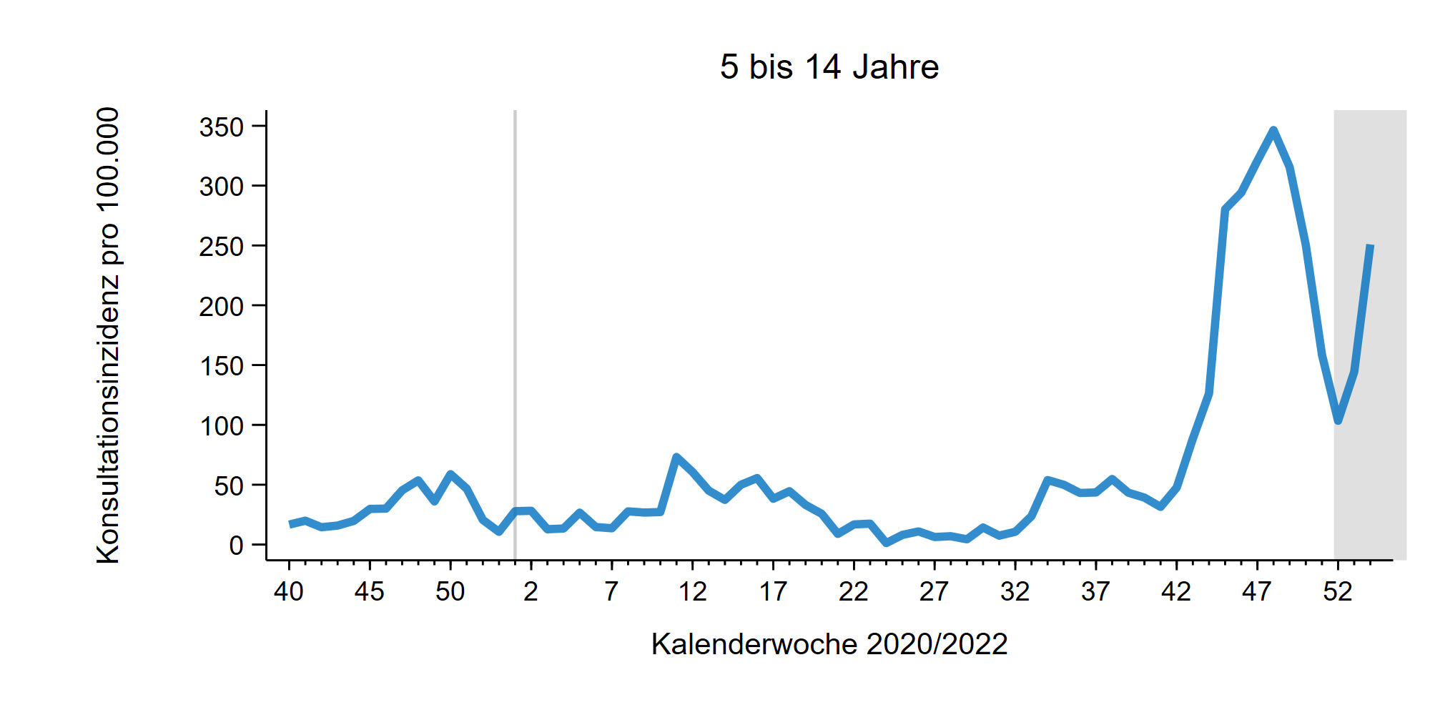
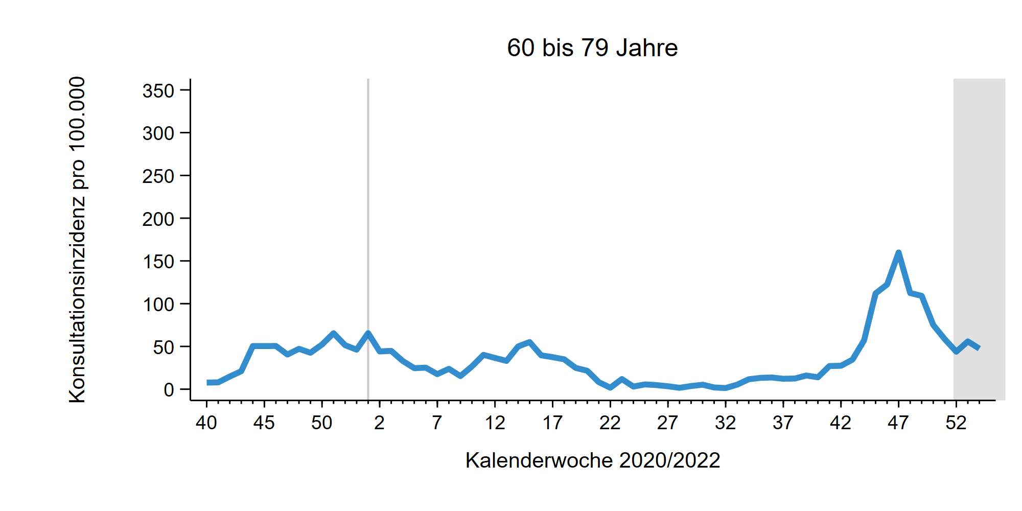
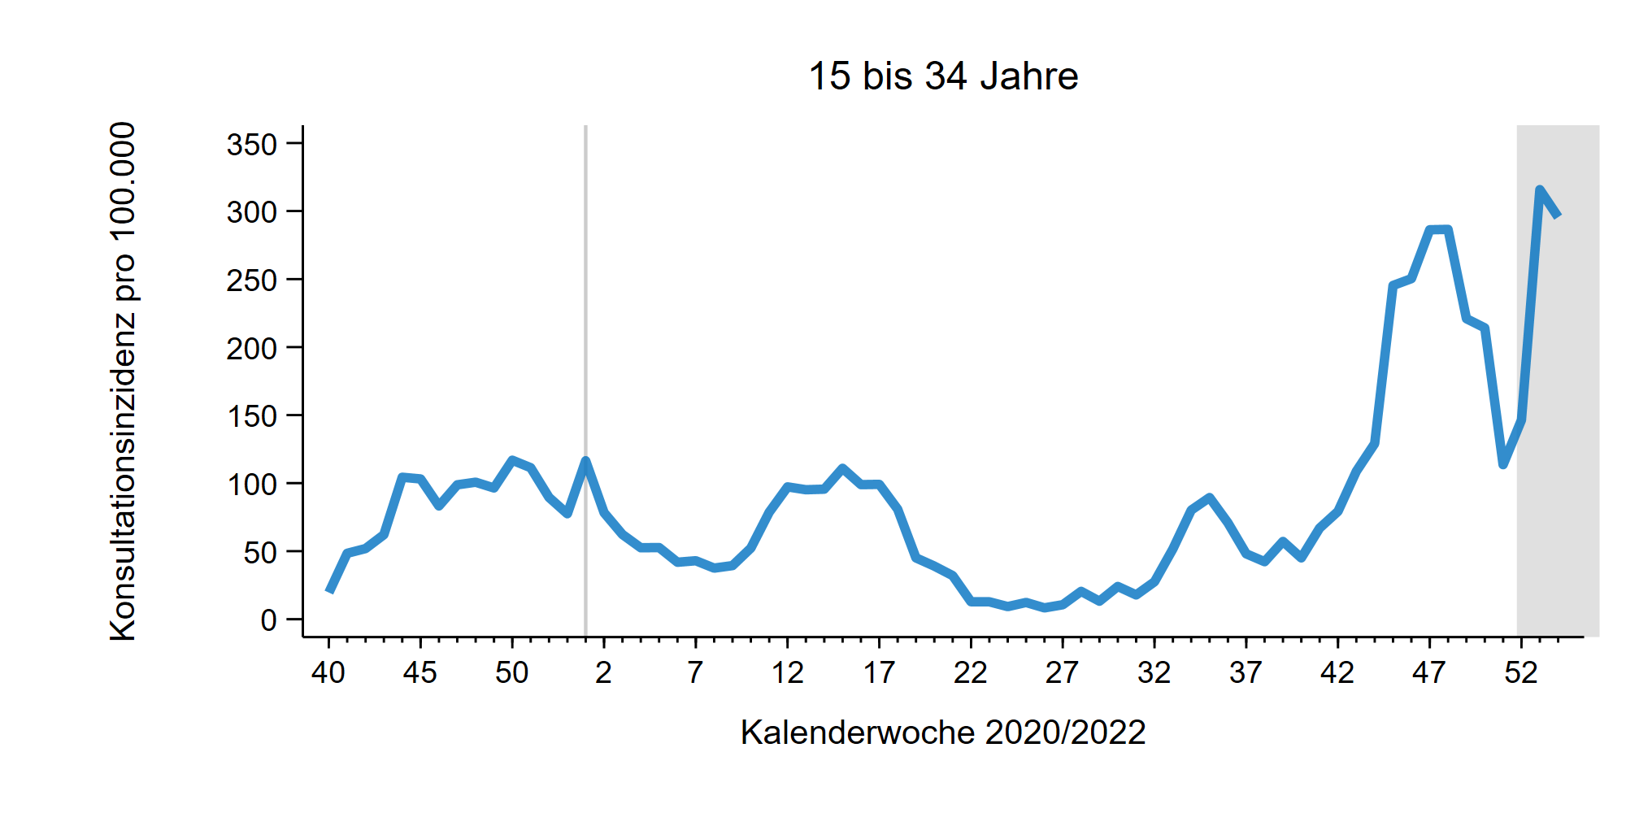
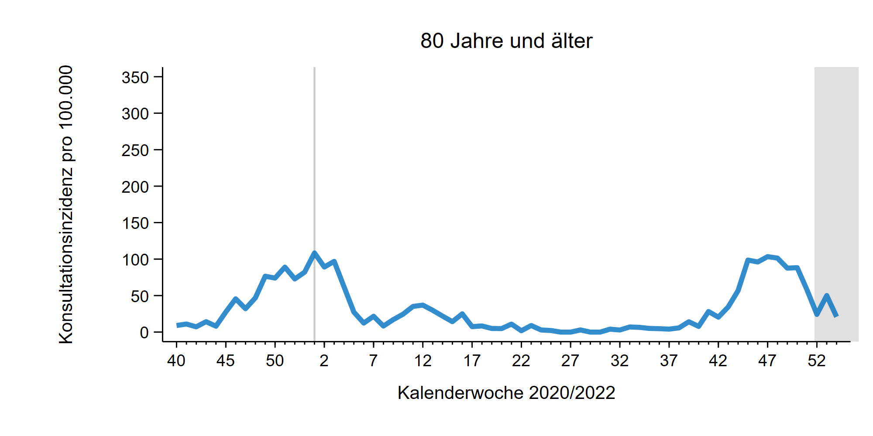
SEED^{ARE} – ARE mit COVID-19 Konsultationen in Altersgruppen bis zur 2. KW 2022

Slide 5
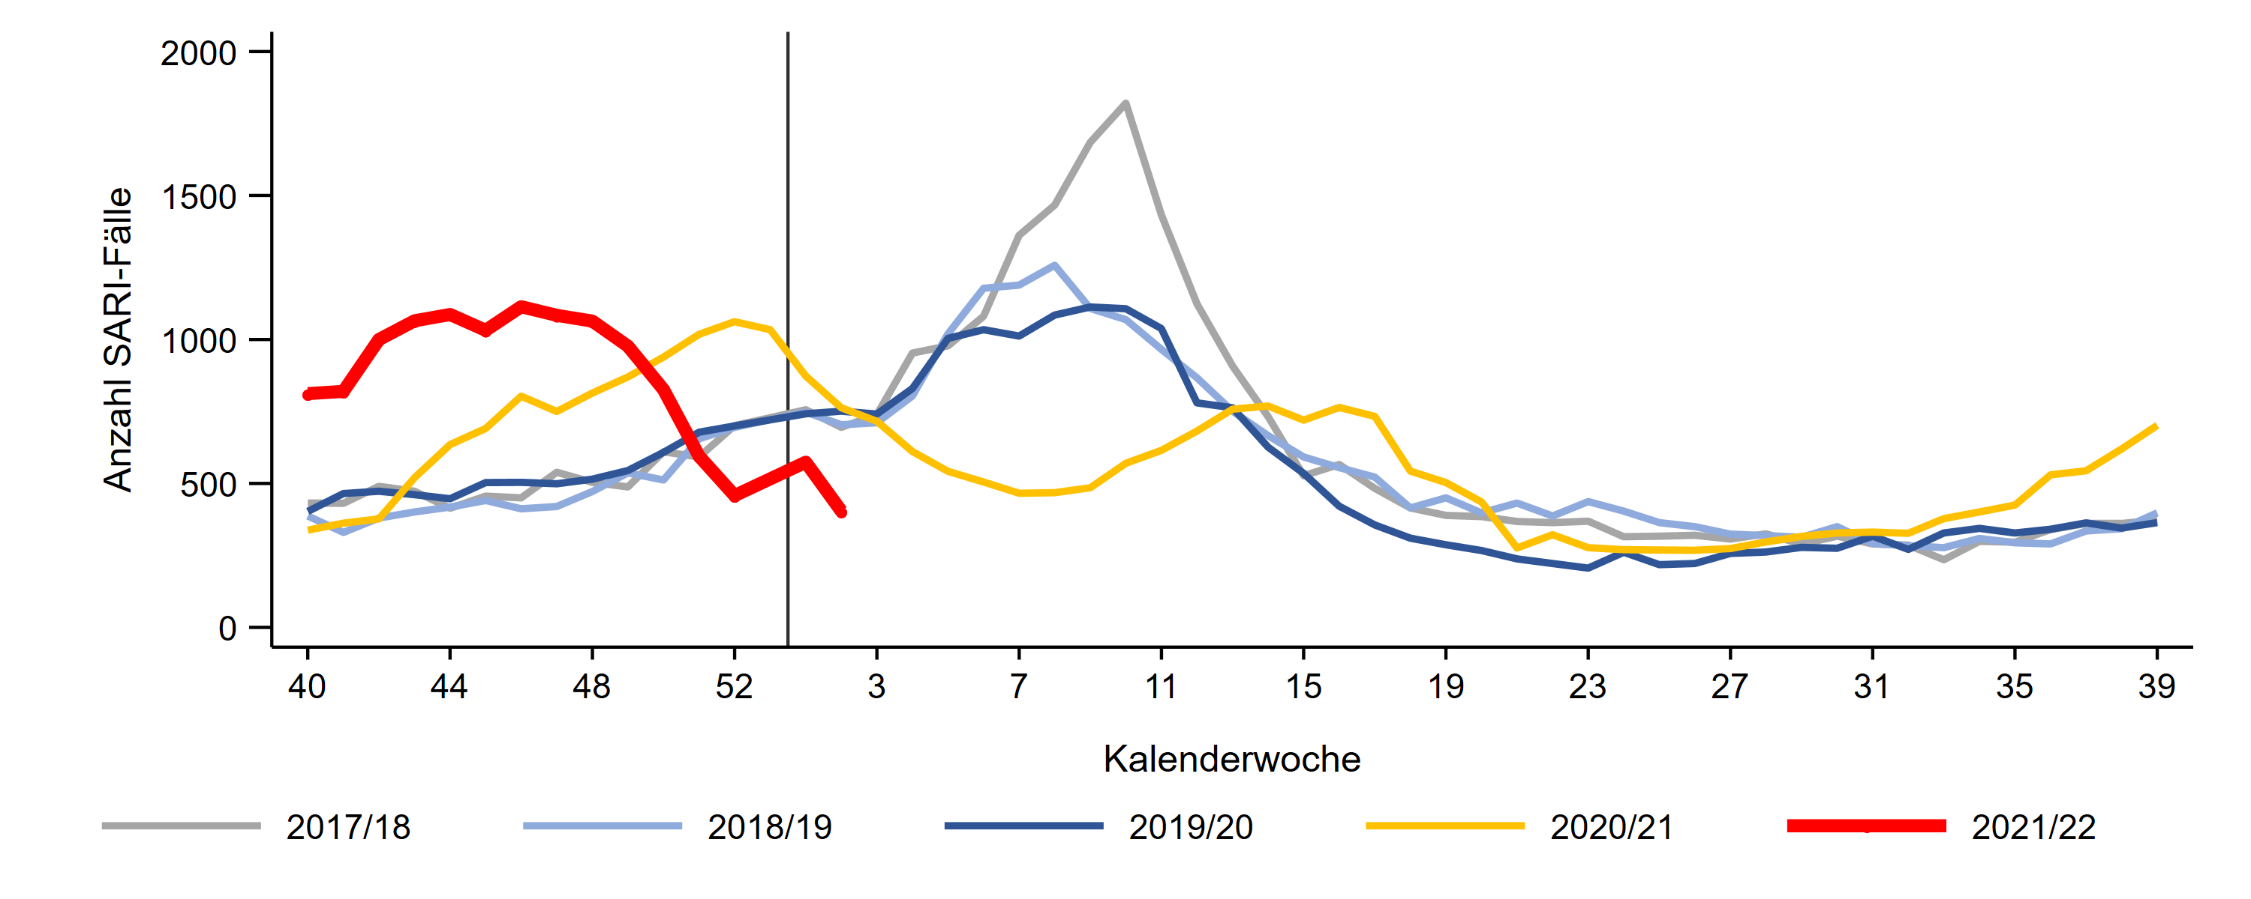
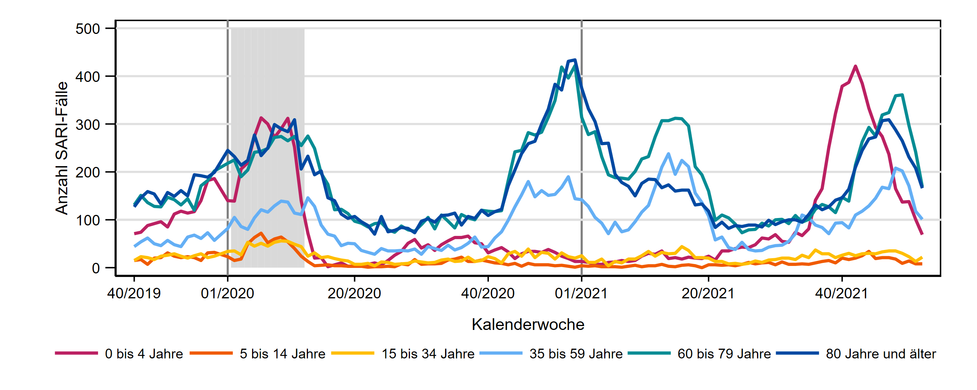
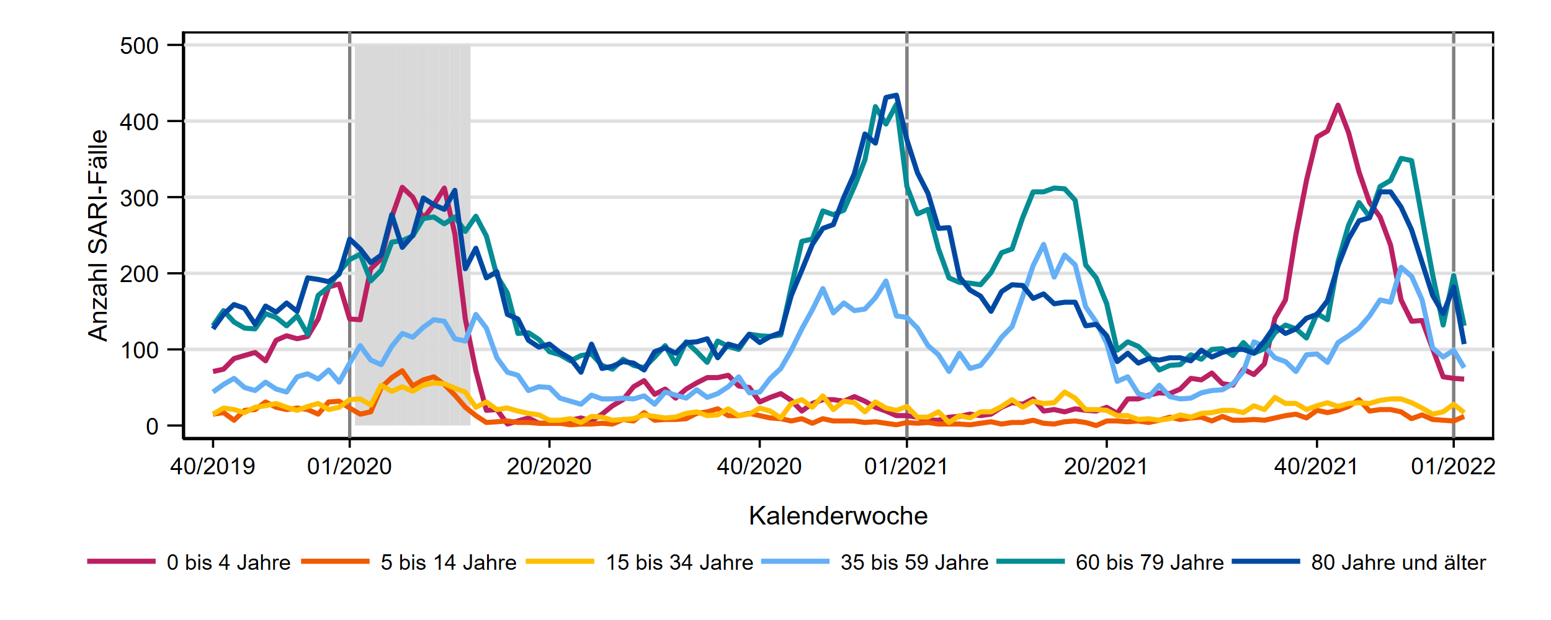
ICOSARI-KH-Surveillance – SARI-Fälle (J09 – J22) bis zur 2. KW 2022
Notes:
SARI-Fallzahlen sind insgesamt gesunken
→ in KW 2/2022 unter vor-pandemischen Niveau; bisher nur sporadische Influenza-Fälle (2-6 pro Woche über alle Altersgruppen)
Rückgang in AG ab 15 Jahre,
Anstieg in AG 5-14 Jahre, stabil in AG 0-4 Jahre
Anteil COVID-19 weitestgehend stabil im Vergleich zur Vorwoche in den einzelnen Altersgruppen
S:\Projekte\FG36_INV_ICOSARI\Arbeitsordner\Wochenbericht \Krisenstab_3Saisons_AGI6_allVWD_inkl_letzte_FB.png
S:\Projekte\FG36_INV_ICOSARI\Arbeitsordner\Wochenbericht \Vorsaisons_allVWD_S5.png

Slide 6
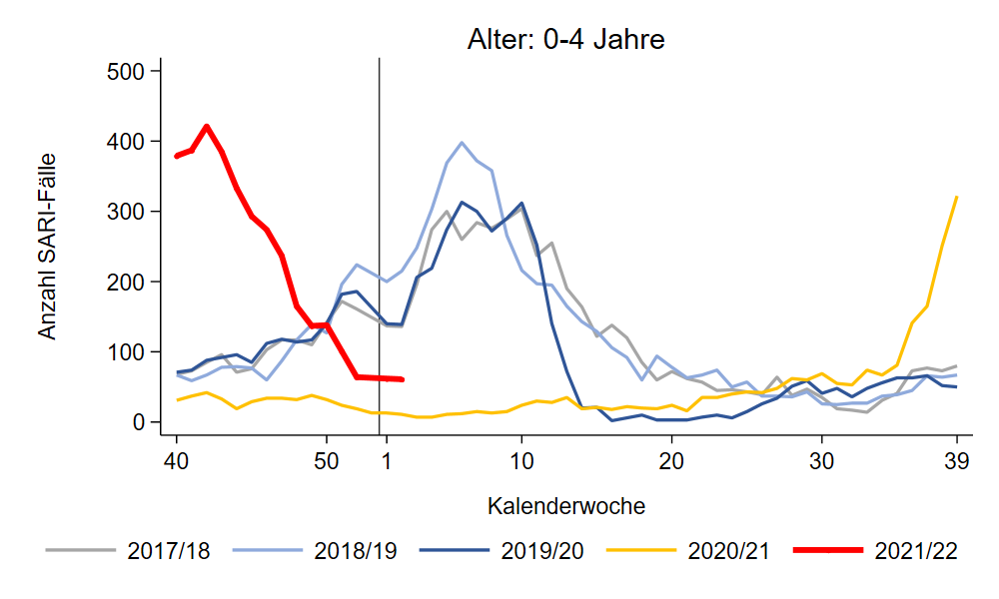
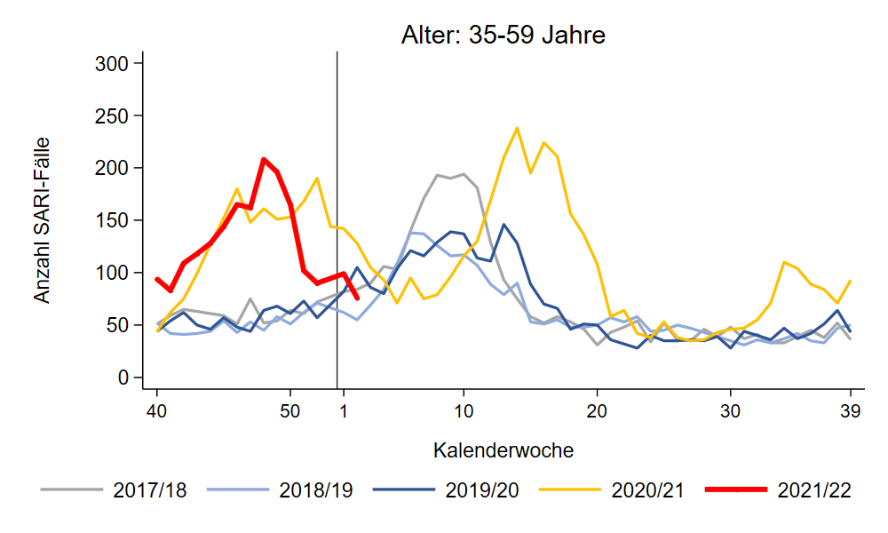
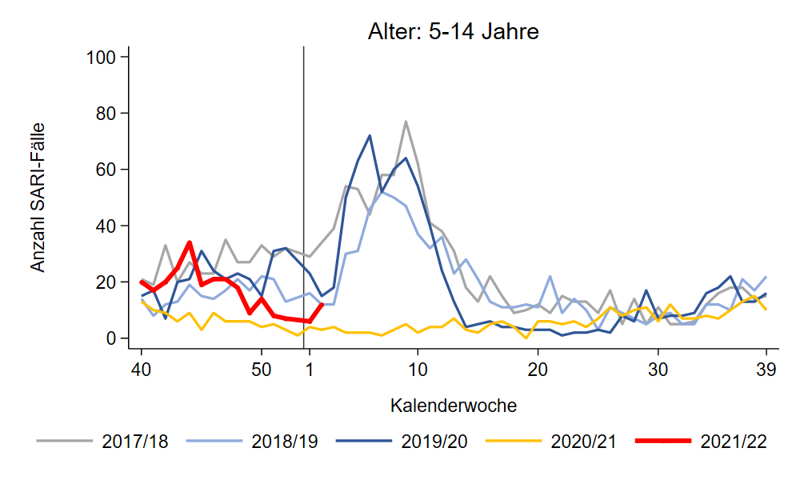
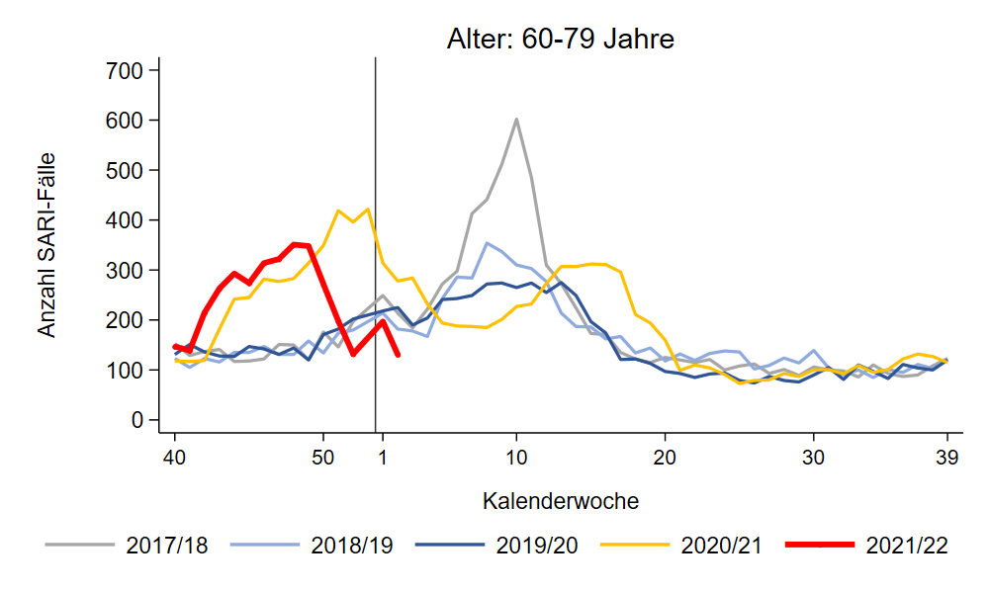
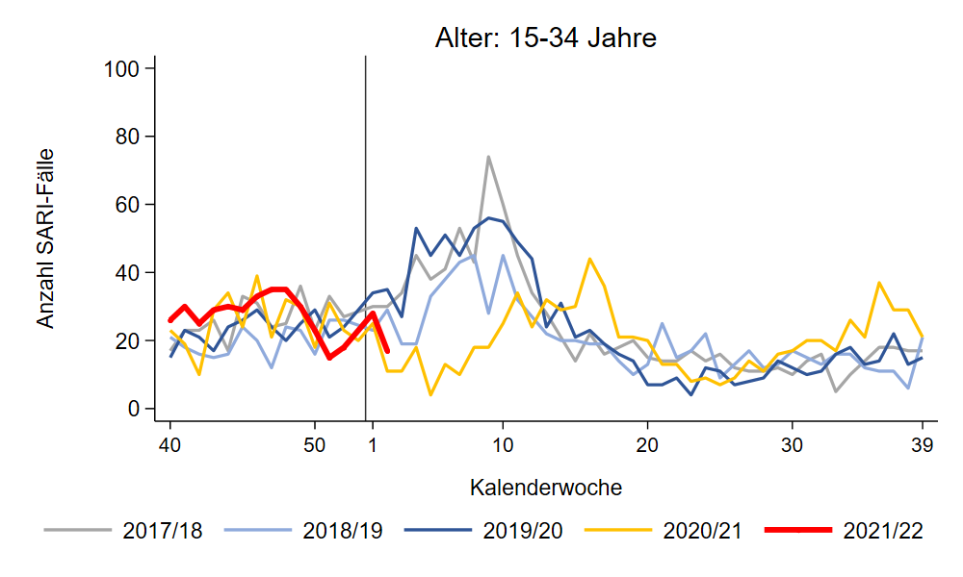
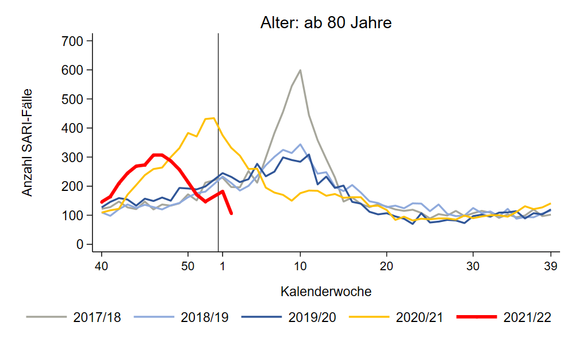
ICOSARI-KH-Surveillance – SARI-Fälle (J09 – J22) bis zur 2. KW 2022
10 % RSV, 10% COVID-19
66 % COVID-19
55 % COVID-19
31 % COVID-19
Notes:
SARI-Fallzahlen sind insgesamt gesunken
→ in KW 2/2022 unter vor-pandemischen Niveau; bisher nur sporadische Influenza-Fälle (2-6 pro Woche über alle Altersgruppen)
Rückgang in AG ab 15 Jahre,
Anstieg in AG 5-14 Jahre, stabil in AG 0-4 Jahre
Anteil COVID-19 weitestgehend stabil im Vergleich zur Vorwoche in den einzelnen Altersgruppen
S:\Projekte\FG36_INV_ICOSARI\Arbeitsordner\Wochenbericht\Krisenstab-AG_separat_alleVWD

Slide 7
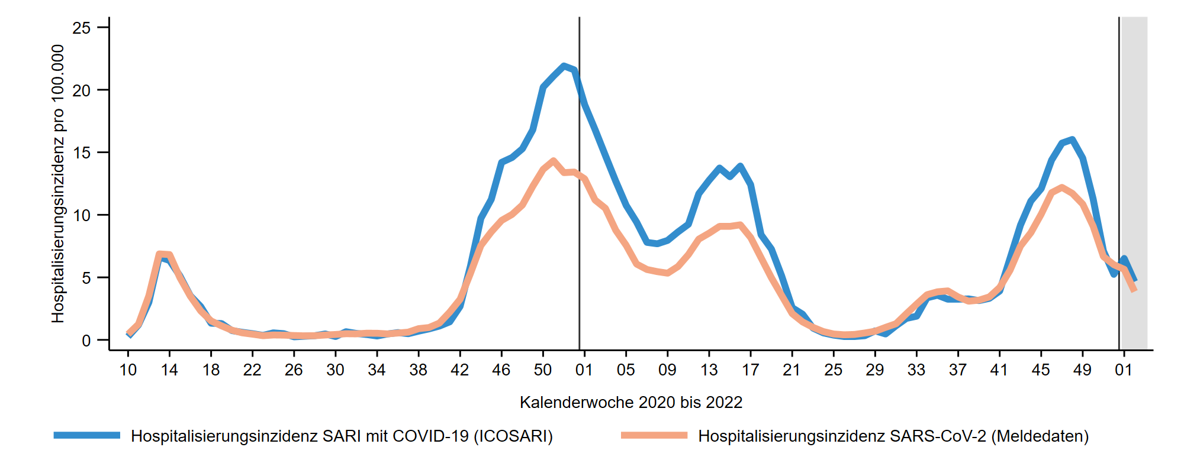
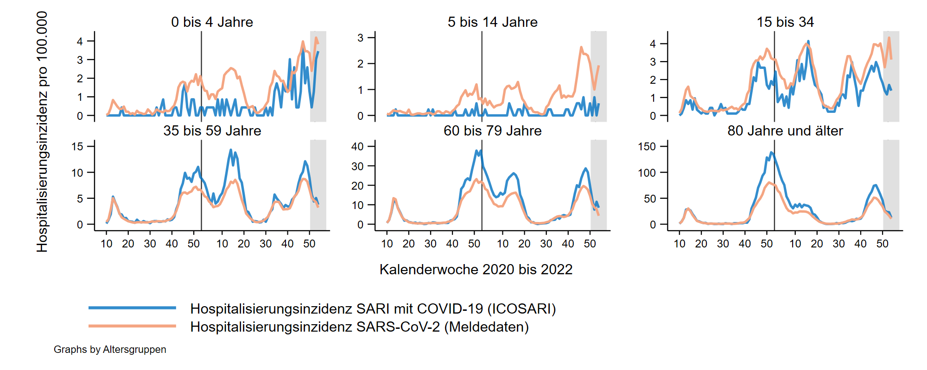
Hospitalisierungsinzidenz COVID-SARI bis zur 2. KW 2022
Gesamt:
4,7 COVID-SARI pro 100.000
Entspricht ca. 3.900 neuen Krankenhausaufnahmen wegen COVID-SARI in D.
Notes:
COVID-SARI Hospitalisierungsinzidenz:
Etwas gesunken, Wert für KW 2/2022: 4,7 /100.000
Hospitalisierungsinzidenz für AG 0-4 in den vergangenen Wochen sowohl in Meldedaten als auch ICOSARI höher als in vorherigen Wellen (KW 2/2022: 3,5 COVID-SARI je 100T);
In AG 0-4 aktuell etwas bessere Übereinstimmung im Vergleich zu früheren Wellen (mehr schwer symptomatische Kleinkinder mit COVID-19)
Deutlicher Rückgang insbesondere in AG 80+ (Wert: 8,5 je 100T, 80+: 12,8 je 100T)
\\rki.local\daten\OE\FG36\nCoV\Surveillance\Syndromische Surveillance\ICOSARI, Dateien Vgl_abKW10_2020.png und

Slide 8
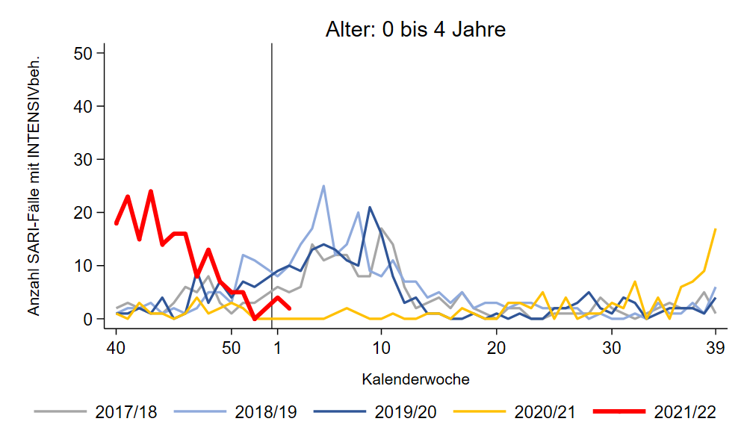
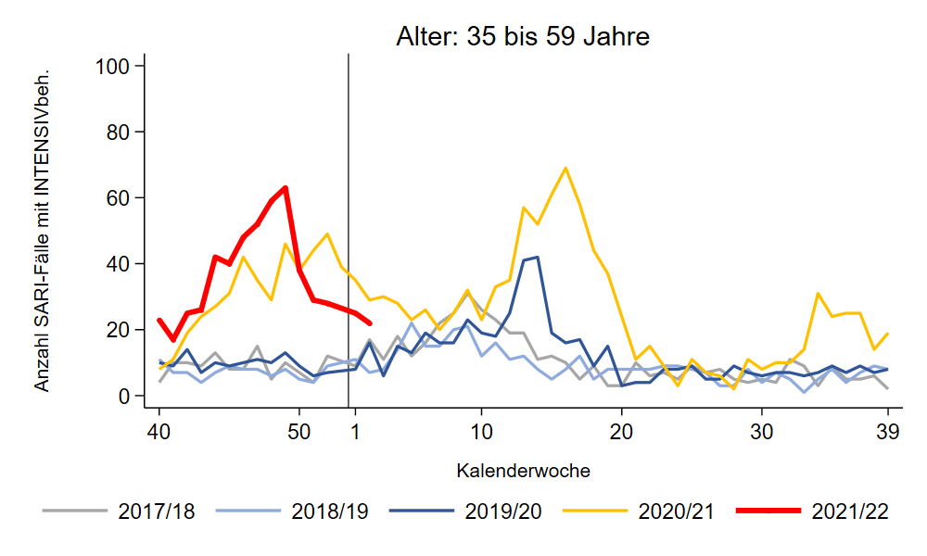
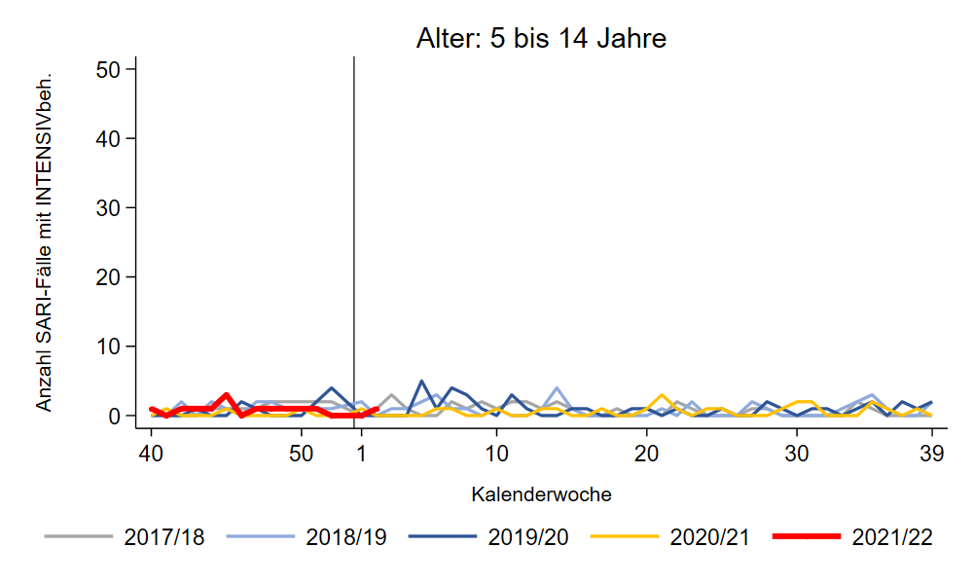
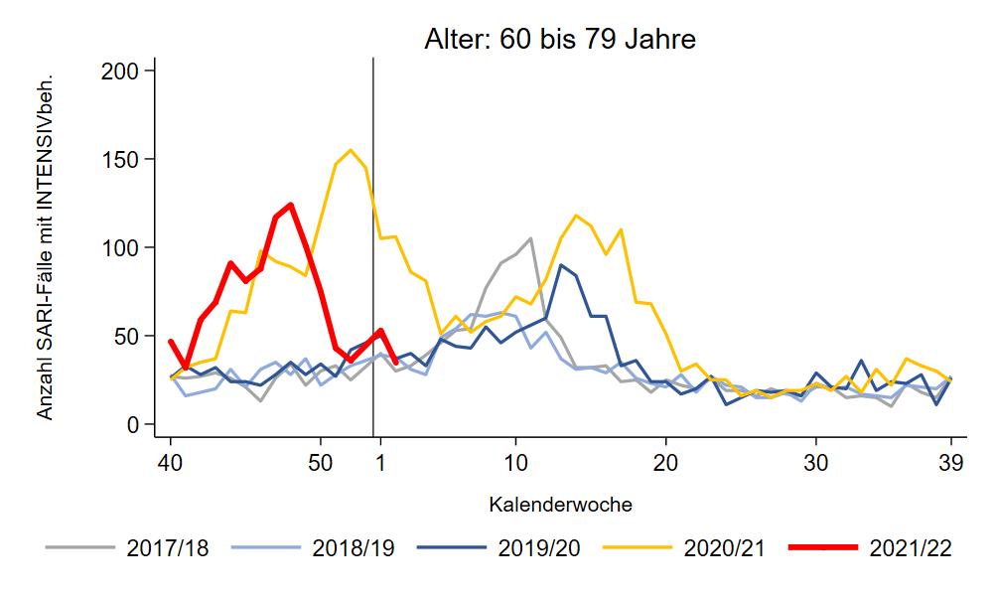
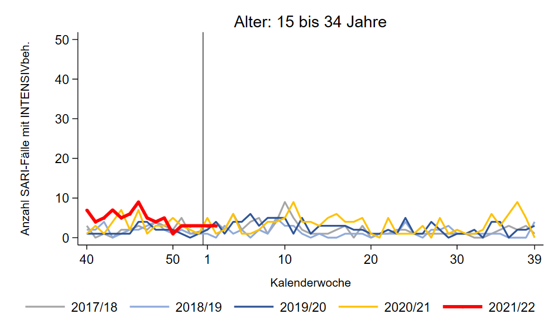
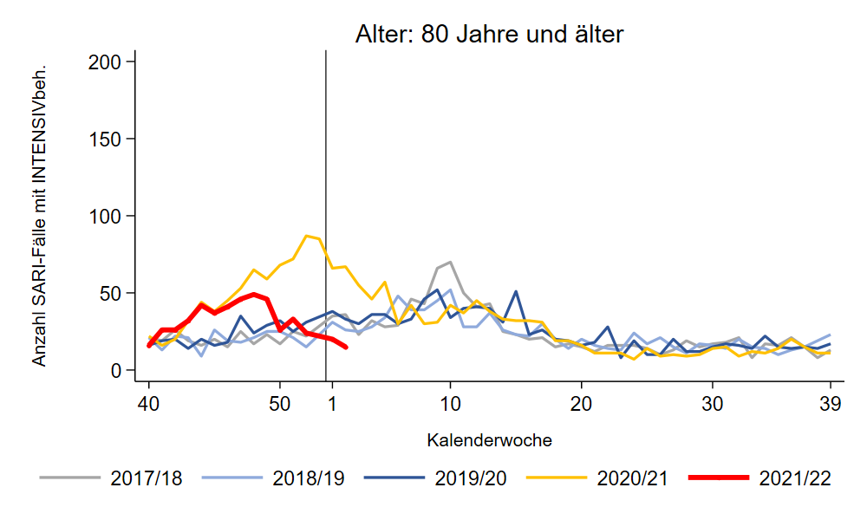
Intensivbehandlung: SARI-Fälle (J09 – J22) bis zur 2. KW 2022
71 % COVID-19
86 % COVID-19
Notes:
Zur Ansicht: Anzahl SARI mit Intensivbehandlung nach Altersgruppe (Verlauf im Vergleich zu den Vorsaisons)
Nur leichter Rückgang in den AG 35-59 Jahre, aber noch nicht wieder auf Normalniveau, weiterhin höheres Aufkommen an Intensivpatienten als üblich;
S:\Projekte\FG36_INV_ICOSARI\Arbeitsordner\Wochenbericht\Krisenstab-AG_separat_alleVWD

Slide 9
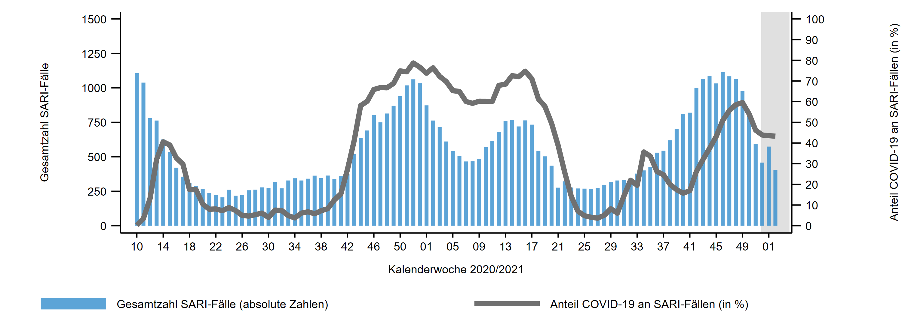
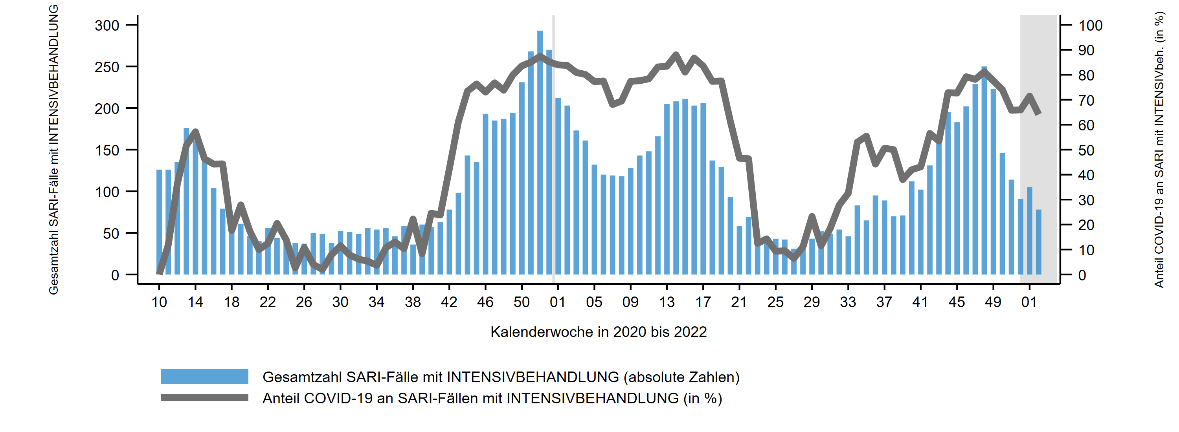
ICOSARI-KH-Surveillance – Anteil COVID-19 an SARI-Fällen bis zur 2. KW 2022
43%
ICOSARI: SARI-Fälle in Intensivbehandlung, Anteil mit COVID-19 bis 2. KW 2022
64%
Notes:
Anteil COVID-19 an SARI 43% (KW 1: 44%)
Anteil COVID an SARI mit Intensivbehandlung 64% (KW 1: 71%)
Krisenstab_AnteilCOVID_alle_inkl_letzte.png und Krisenstab_AnteilCOVID_Intensiv_inkl_letzte.png
aus dem Ordner S:\Projekte\FG36_INV_ICOSARI\Arbeitsordner\Wochenbericht

Slide 10
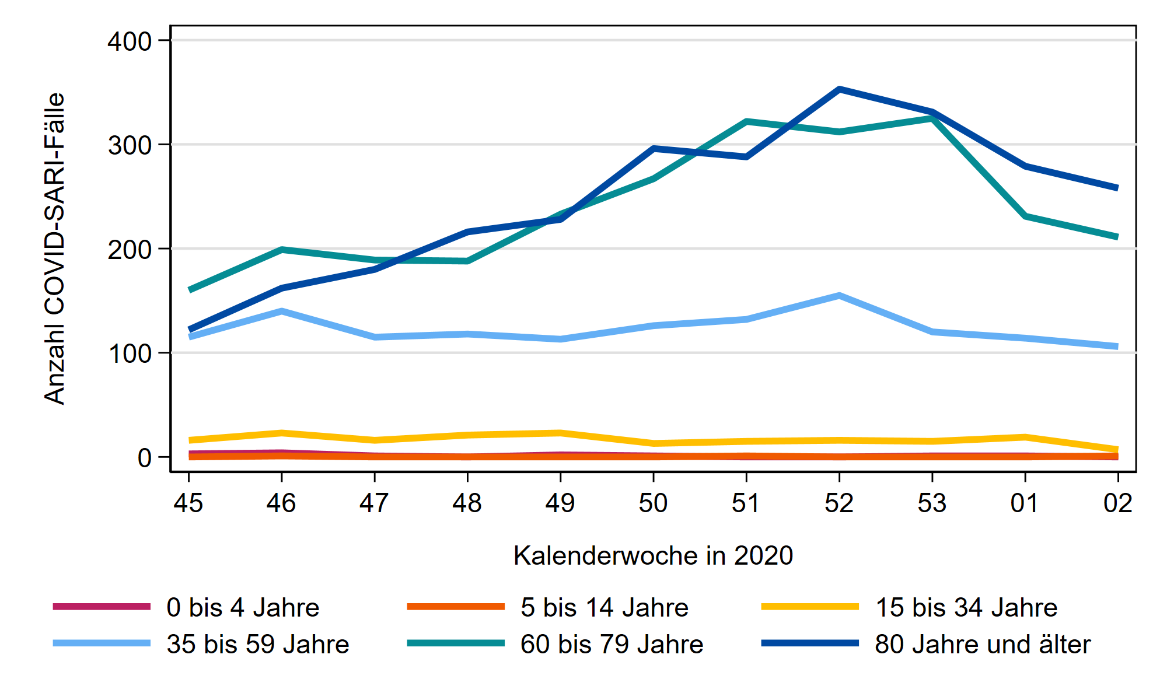
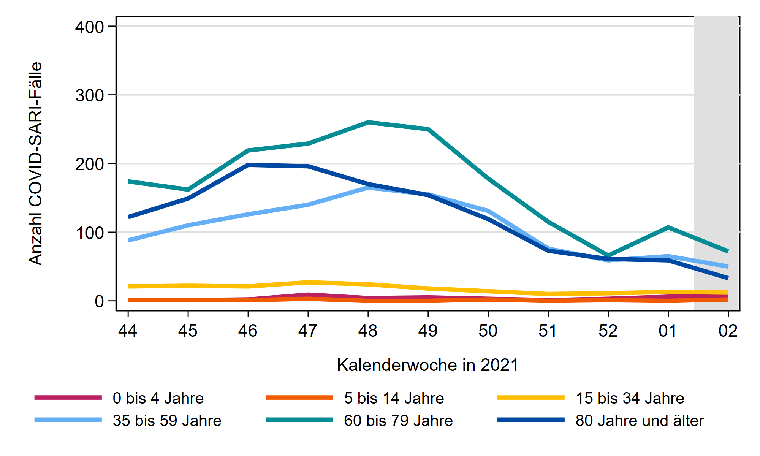
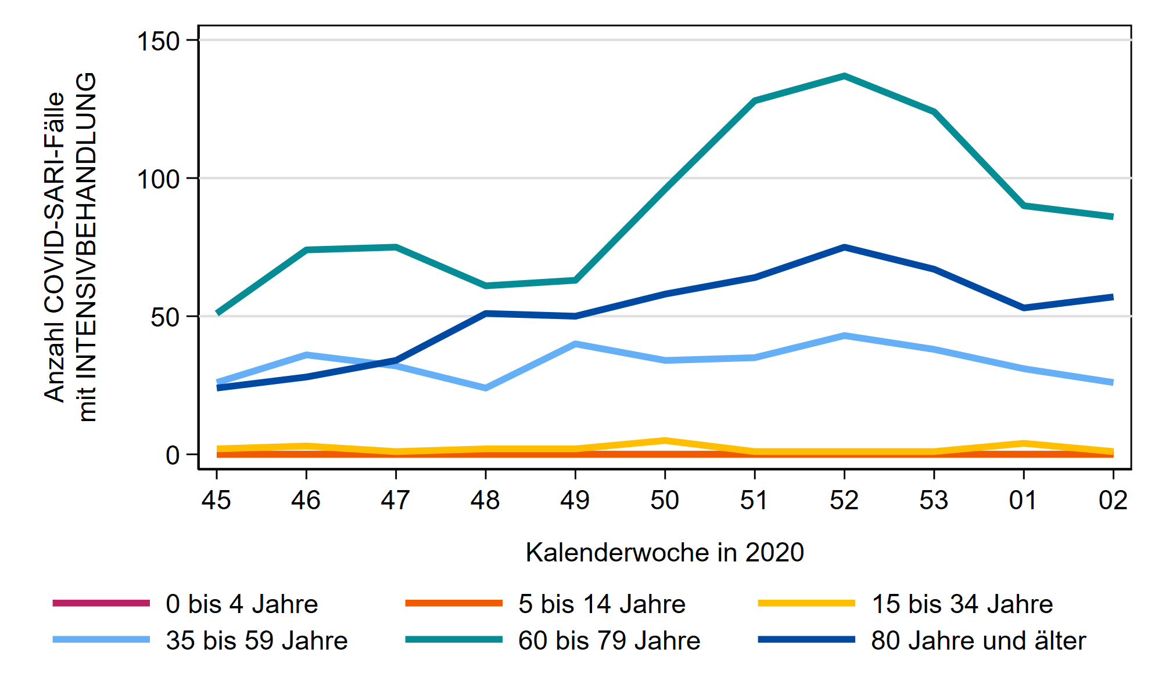
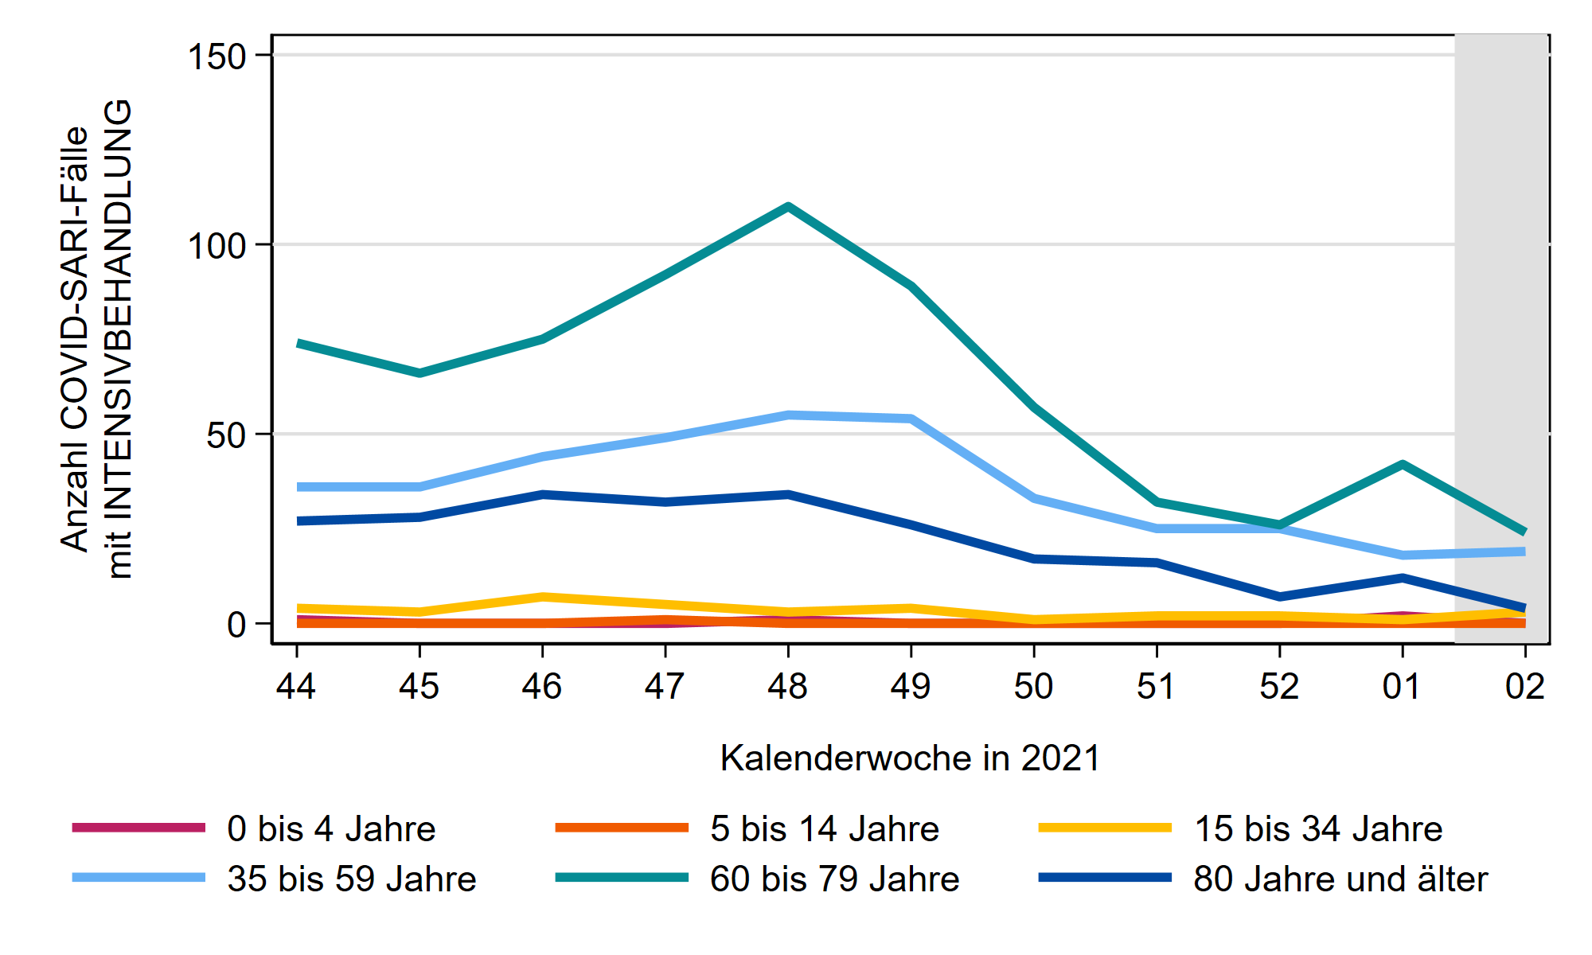
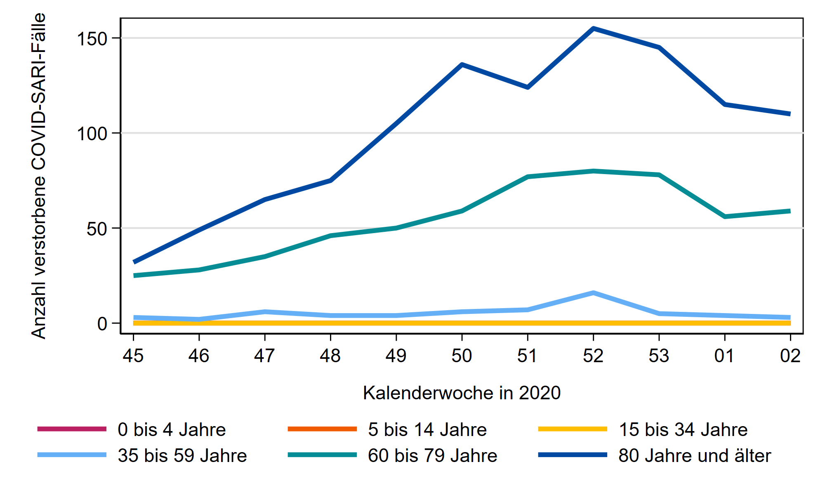
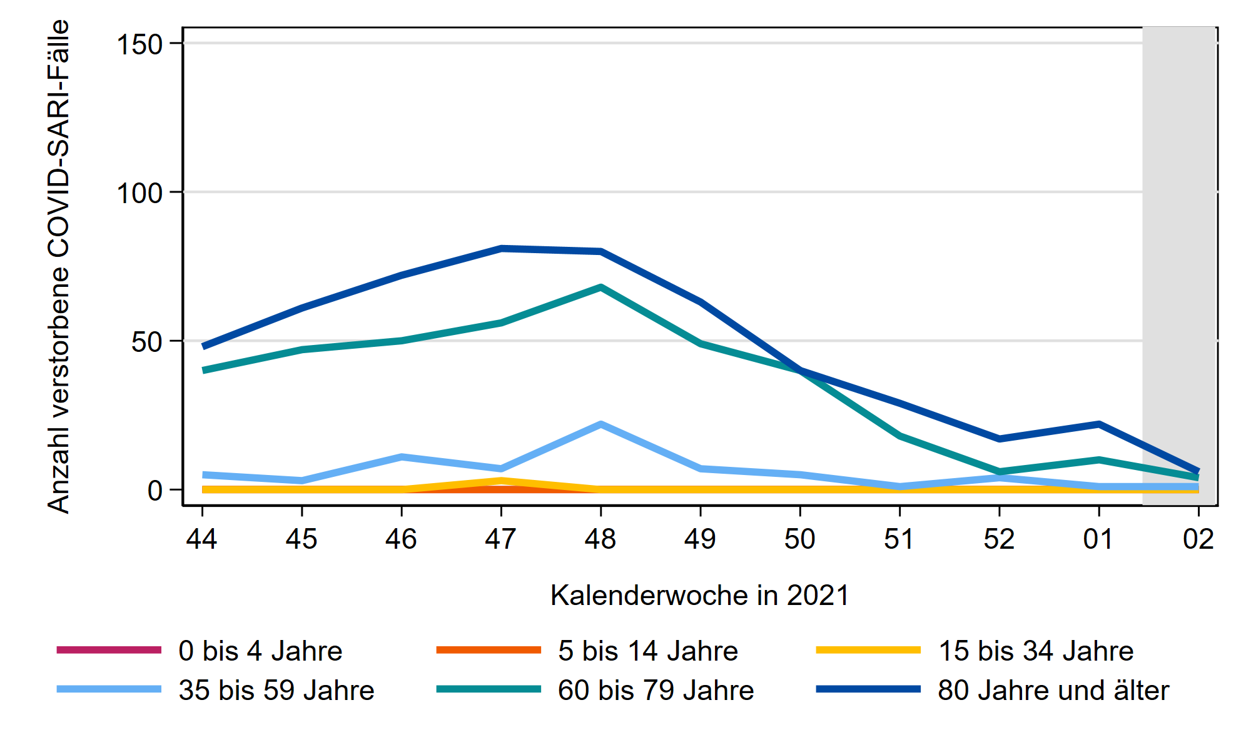
Vgl. Winter 2020/21 und 2021/22
2020/21: KW 45 - KW 1
2021/22: KW 44 - KW 2
COVID-SARI-Fälle
2020/21
2021/22
COVID-SARI-Fälle mit Intensivbehandlung
2021/22
2021/22
Verstorbene
COVID-SARI-Fälle
Notes:
Vergleich COVID-SARI, COVID-SARI mit Intensivbehandlungen, und verstorbene COVID-SARI
S:\Projekte\FG36_INV_ICOSARI\Arbeitsordner\Wochenbericht\
Krisenstab_COVID-SARI_FB_all_Vgl2021.png , Krisenstab_Intensiv_COVID_inkl_letzte_FB_VGL2021.png und Kvielleicht_Tod_COVID_inkl_letzte_FB_VGL2021.png

Slide 11
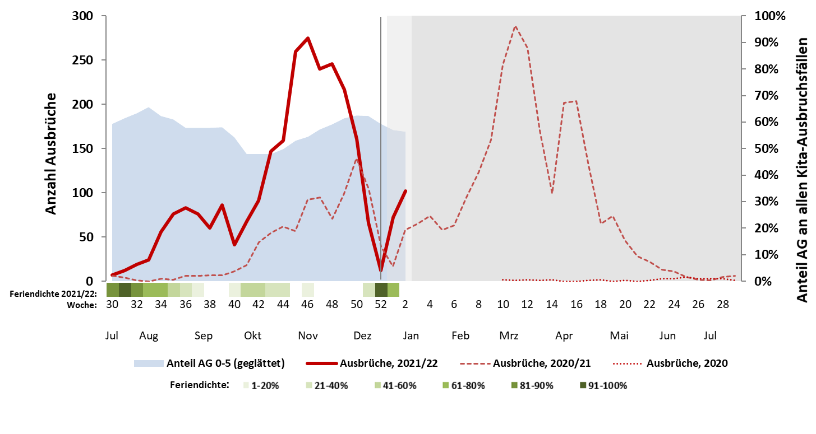
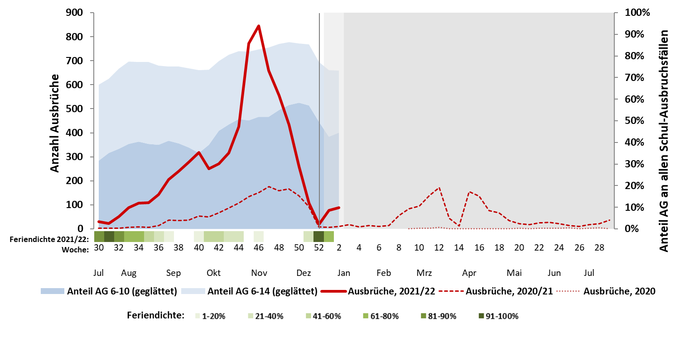
Ausbrüche in Kindergärten/Horte (n=6.223), letzten 4 Wo = 252
Ausbrüche in Schulen (n=9.626), letzten 4 Wo = 293
Notes:
Ausbruchshäufigkeit nimmt in beiden Settings wieder zu
Rückgang des Anteils der Kinder (Kita AG 0-5; Schule AG 6-10) liegt wahrscheinlich an den Feiertagen.
Ausbruchsgröße war im Dez bei Kitas etwas höher (mean=6; median=4) als bei Schulen (mean=4; median=3)

Slide 12
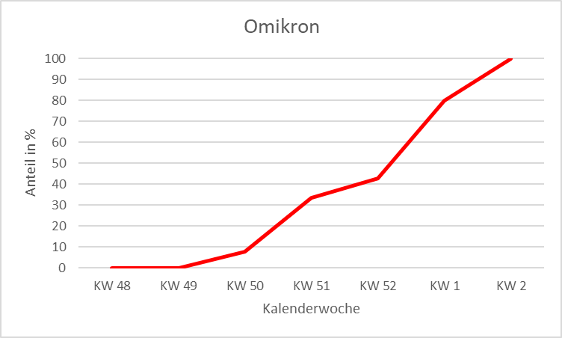
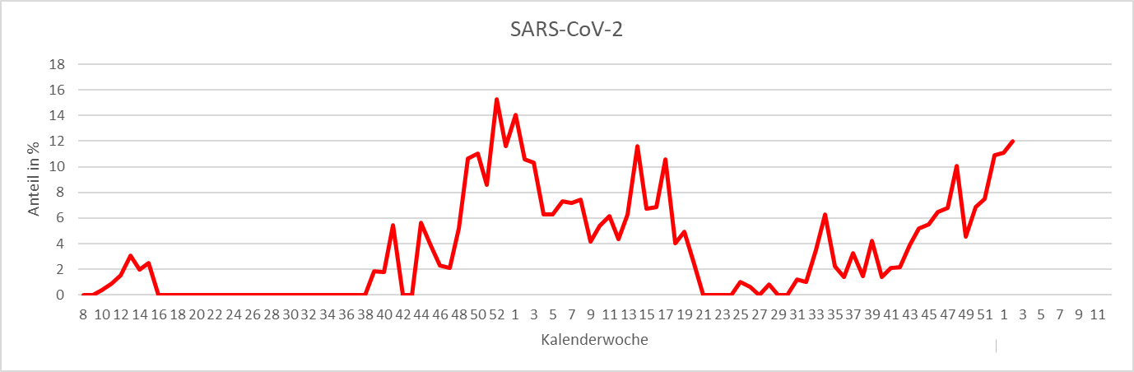
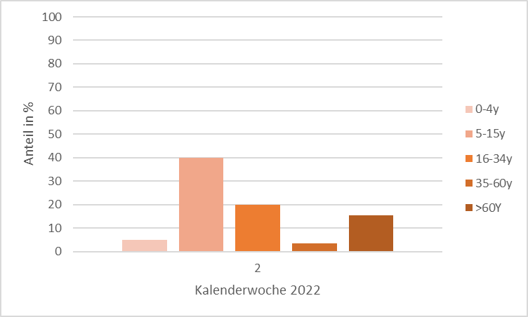
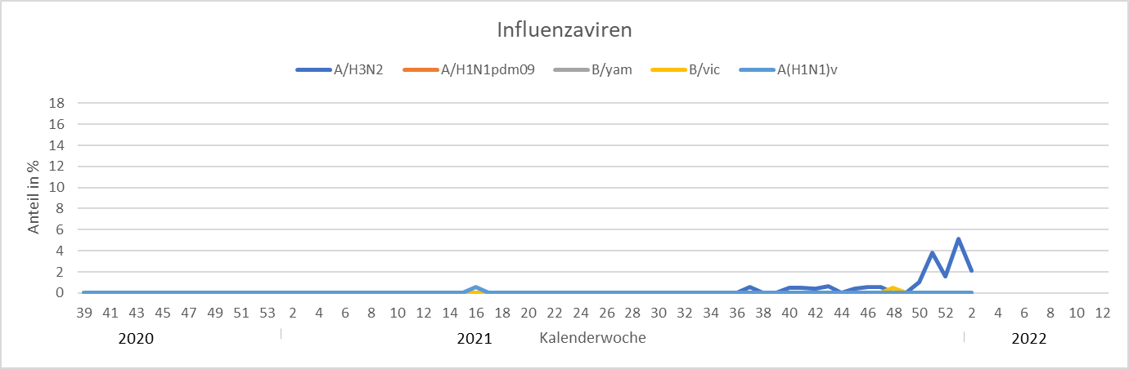
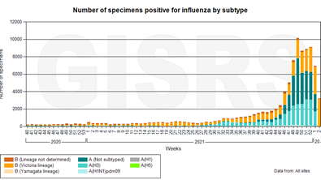
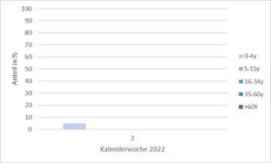
KW 2 2022 : 143 Einsendungen aus 49 Arztpraxen

Slide 13
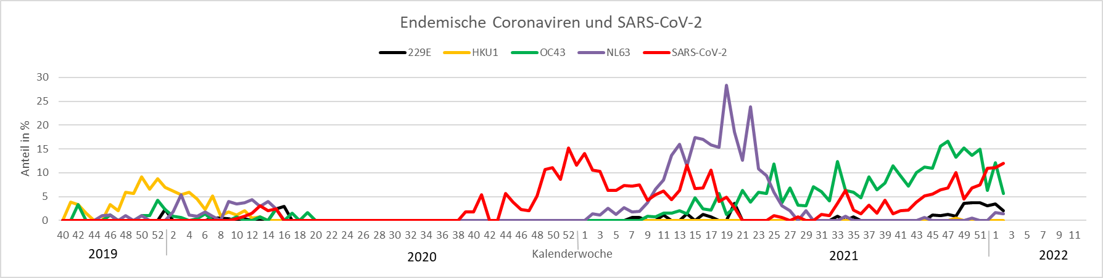
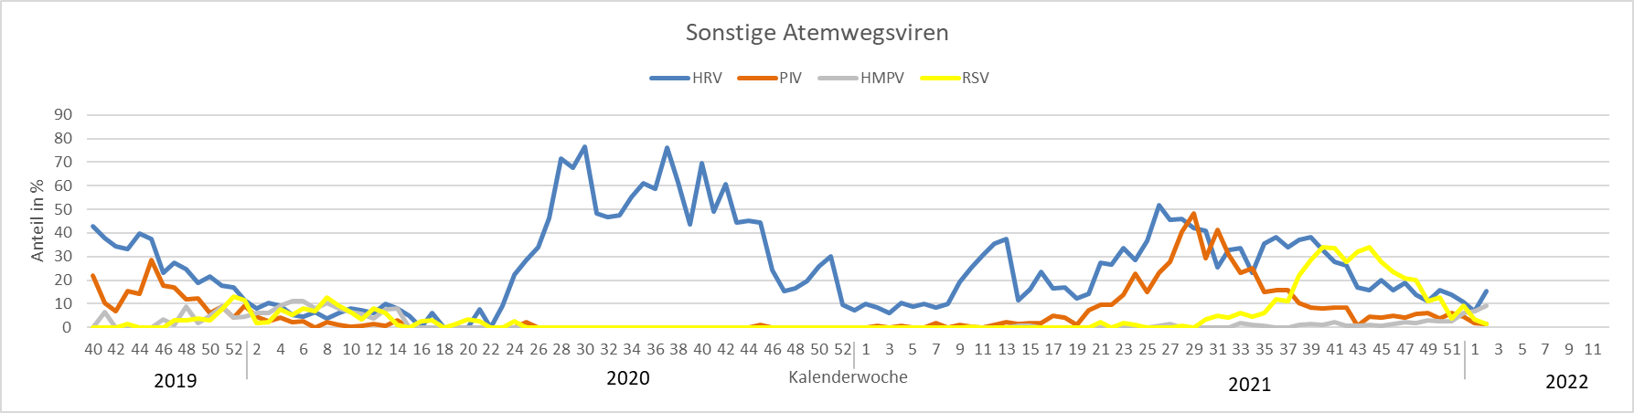
β-Coronaviren: HKU1, OC43
PIV-4

